Slide 1
اصول سرپرستی
جلسه ششم
ناطقی
ایمنی و بهداشت کار
(بخش اول)

Slide 2


Slide 3
سخنی با دانشجویان
با توجه به شیوع ویروس کرونا و تعطیلی مراکز آموزشی و دانشگاهها جهت جلوگیری از گسترش این بیماری، مقرر گردید مباحث درسی در قالب پاورپوینت برای دانشجویان ارایه شود. لذا از دانشجویان عزیز انتظار می رود به دقت مباحث ارایه شده را مطالعه و در صورت ابهام از طریق واتساپ سوالات خود را مطرح نمایند تا در اسرع وقت پاسخ دهم.
در پایان ضمن تاکید بر لزوم رعایت مسایل بهداشتی، برای همه شما آرزوی سلامتی دارم.
ناطقی 09125265130

Slide 4
عناوین مطالبی که در این فصل می خوانید:
اهمیت ایمنی
تاریخچه حفاظت صنعتی و رشد ایمنی شغلی
تعریف ایمنی و بهداشت کار
سانحه صنعتی
دلایل و علتهای بروز سانحه
عوامل فردی ایجاد سانحه
چگونه می توان از بروز سانحه جلوگیری کرد؟
اصول پیشگیری از حوادث

Slide 5
مقدمه
اهمیت ایمنی :
با به وجود آمدن کارخانه های بزرگ ، امرحفاظت از سلامت نیروی کارازجنبه فردی به جنبه عمومی تبدیل شد، و پس ازپیدایش مکتب روابط انسانی در مدیريت که براثرتجربیات هاثرون پدید آمد، توجه به ایمنی اهمیت ویژه ای یافت.
هزینه های محیط های غیرایمن بسیار زیاد است به طوری که در کشوری مثل انگلستان بیش از300 نفربین سال های 97-1996بر اثر حوادث کار جان باختند.
ادامه

Slide 6
بطور کلی می توان گفت گاهی اوقات عدم وجود ایمنی می تواند یک سازمان را از پا در آورد.
افزون بر مسایل مالی دلایل مهم دیگری نیز برای اهمیت ایمنی وجود دارد مانند هزینه های درد و آلام ، خستگی، فر سودگی و نگرانی نیروی کار را نمی توان در قالب ارقام مالی بیان کرد.

Slide 7
تاریخچه حفاظت صنعتی و رشد ایمنی شغلی
تاریخچه مطرح شدن رشته ایمنی را با دید علمی و منظم، می توان به عصر ماشین و انقلاب صنعتی نسبت داد.
با توسـعـه روز‌ افزون صنایع و محیط های صنعتی، ایجاد شرایط فیزیكی كاری نامناسب و وجود ماشین ‌آلات غول‌ پیكر با چرخ‌ دنده ها و وسایل‌ متحرك خطرناك، مخاطرات گسترش یافت و‌‌ كشتار و نقص‌ عضو هراس‌ انگیزی در انسانها به راه افتاد.

Slide 8
تعریف ایمنی و بهداشت کار
به آن دسته از کارها و اقداماتی که جنبه پیشگیرانه دارد و به منظور دفاع از سلامتی کارکنان و حفظ جان نیروی کار در محیط کار، موسسات صنعتی، معدنی، خدماتی، بازرگانی، جنگلداری، کشاورزی، علوم نظامی، دریانوردی، هوانوردی و نظایر آن بکار گرفته می شود، بهداشت و ایمنی محیط کار گفته می شود.

Slide 9
نکته
برای مقابله با حوادث و مشکلات کار و ایجاد محیط امن و دور از حادثه و خطر، مدیریت بهداشت حرفه ای یا طب کار موظف به دفاع از سلامتی کارکنان است.
امروزه در سازمانها برای افزایش کمیت بهبود کیفیت کار، تشکیل مدیریت ایمنی امری ضروری بوده و بقای سازمان و کارکنان به آن بستگی دارد.

Slide 10
سانحه صنعتی
تعریف سانحه صنعتی: واقعه ای پیش بینی نشده است که جریان منظم کار را به تعویق انداخته و یا قطع می کند. مهمترین منابعی که در یک سانحه صنعتی آسیب می بینند عبارتند از: افراد، مواد، ماشین آلات، ابزار و وسایل، زمان، بودجه، اعتبارات و منابع اطلاعاتی و نظایر آن.

Slide 11
دلایل و علتهای بروز سانحه
تحقیقات نشان می دهد که 98 درصد سانحه صنعتی به دلایل زیر اتفاق می افتد:
نظارت و کنترل ناقص بر زیردستان
نداشتن مهارت لازم کارکنان
بی نظمی و شلوغی محل کار
بی دقتی و بی توجهی در انجام امور
روش کار خطرناک و نامطمئن
ناسازگاری جسمی و روانی با کار
البته تمامی این موارد با نظارت کامل و هدایت افراد قابل پیشگیری است.

Slide 12
عوامل فردی ایجاد سانحه
نتایج تحقیقات سوانح نشان می دهد:
نیروی انسانی مهمترین عامل ایجاد سانحه می باشد، ولی با آموزش، تجهیز و انگیزش کارکنان می توان آنها را هدایت کرده و از بروز سوانح جلوگیری بعمل آورد و به حداقل رساند.
ناظر بر اینکه نیروی انسانی عامل اصلی سوانح می باشد، آگاهی افراد و نظارت بر رفتار آنها از بروز بسیاری از سوانح پیشگیری می کند. سرپرست با آموزش ایمنی به افراد، نظارت بر روش کار آنها و از همه مهمتر ارایه ی رفتارهای مناسب در هنگام انجام کار، نقش مهم و تعیین کننده ای در جلوگیری از سانحه بر عهده دارد.

Slide 13
چگونه می توان از بروز سانحه جلوگیری کرد؟
با رعایت نکات بهداشتی و ایمن نمودن محل کار، روش کار و افراد و کارکنان می توان از بروز سانحه جلوگیری کرد.
1) محل کار: خطر را در این نقاط جستجو کنید:
راهروها و معابر
درهای خروجی
کف زمین و لبه ها یا کناره ها
پنجره ها و آینه ها
دیوارها و سقف ها
چفت و بست ها و گیره ها
ادامه

Slide 14
چگونه می توان از بروز سانحه جلوگیری کرد؟
2) روش کار: خطر را در این موارد جستجو کنید:
وسایل ضد حریق
جابجا کردن اشیاء
ابزار و مواد ناقص
ماشین آلات و وسایل
روشنایی و اتصالات برقی
درجه حرارت و تهویه ناقص
بی نظمی و عدم نظافت

Slide 15
چگونه می توان از بروز سانحه جلوگیری کرد؟
3) کارکنان: اطمینان حاصل کنید افراد مقررات حفاظتی را می دانند. خطر را در این موارد جستجو کنید:
لباس شخصی و نامناسب
رفتار غیرمعمول
عدم استفاده از وسایل و لباس های حفاظتی
نحوه ی انجام کار و سهل انگاری

Slide 16
اصول پیشگیری از حوادث
راههای مطمئن و شناخته شده برای پیشگیری از سانحه عبارتند از:
1) دقت در انتخاب افراد:
در انتخاب افراد می توان از آزمون های روان سنجی، هوش، شخصیت و ادراک استفاده کرد و شیوه های مصاحبه، مشاهده و پرسشنامه های مناسب هر شغل به مدیران و سرپرستان کمک می کند تا بهترین افراد را گزینش نمایند.
2) آموزش ایمنی و بهداشت کار:
تجربه نشان داده است که افراد کم تجربه و آموزش ندیده بیشتر از دیگران دچار سانحه می شوند. داشتن برنامه ی مدون ایمنی، تدوین سیاست های ایمنی با تاکید بر جنبه های پیشگیری و آموزش منظم و مداوم همه ی کارکنان بسیار تاثیرگذار بوده و سوانح را به حداقل می رساند. آموزش ایمنی باید به عنوان بخشی از آموزش شغلی تلقی گردیده و در محتوای برنامه های آموزشی جایگاه ویژه ای داشته باشد.
ادامه

Slide 17
اصول پیشگیری از حوادث
3) آموزش های ضمن خدمت:
آموزش های ضمن خدمت مانند رفتار صحیح سرپرست هنگام کار، لباس و تجهیزات ایمنی که سرپرست بخوبی از آنها استفاده می نماید، بیش از آموزش های رسمی و برنامه ای تاثیرگذار هستند.
سرپرست با رفتارش، نمونه ای عینی و واقعی از رعایت اصول ایمنی برای کارکنان ارایه می نماید.

Slide 18
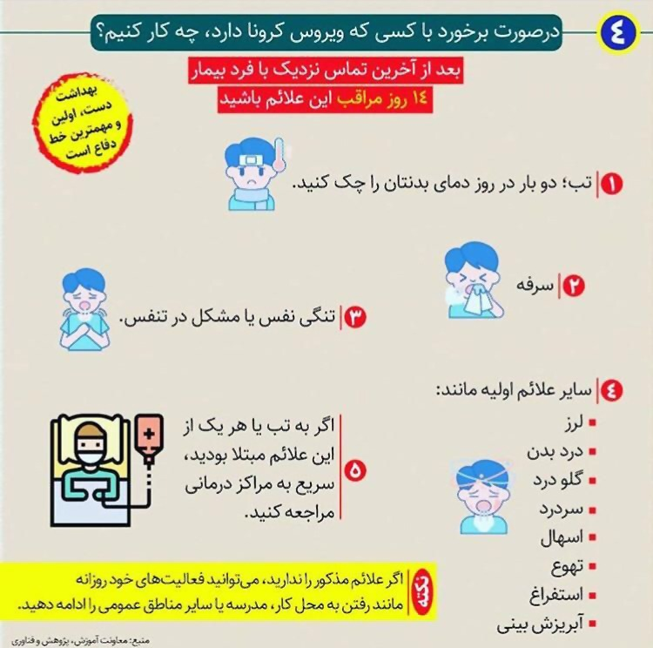
لطفا توصیه های بهداشتی را جدی بگیریم

